Slide 1
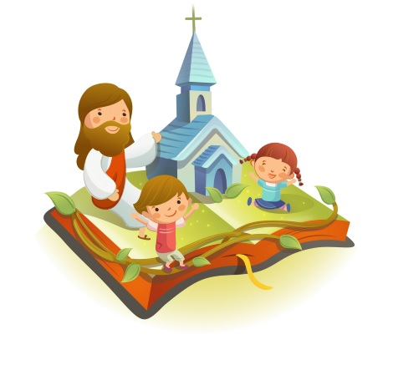
✠VUI HỌC KINH THÁNH✠
PHÉP RỬA
THÁNH THẦN
CHÚA GIÊ-SU CHỊU PHÉP RỬA

Slide 2
✠ TIN MỪNG CHÚA GIÊ-SU KI-TÔ
THEO THÁNH MÁC-CÔ ✠
Khi ấy, ông Gio-an rao giảng rằng: “Có Đấng quyền thế hơn tôi đang đến sau tôi,

Slide 3
tôi không đáng cúi xuống cởi quai dép cho Người.

Slide 4
Tôi thì tôi đã làm phép rửa cho anh em bằng nước, còn Người, Người sẽ làm phép rửa cho anh em bằng Thánh Thần.”

Slide 5
Hồi ấy, Đức Giê-su từ Na-da-rét miền Ga-li-lê đến, và được ông Gio-an làm phép rửa dưới sông Gio-đan.

Slide 6
Vừa lên khỏi nước, Người liền thấy các tầng trời xé ra, và thấy Thần Khí như chim bồ câu ngự xuống trên Người.

Slide 7
Lại có tiếng từ trời phán : “Con là Con yêu dấu của Cha, Cha hài lòng về Con.” ĐÓ LÀ LỜI CHÚA

Slide 8
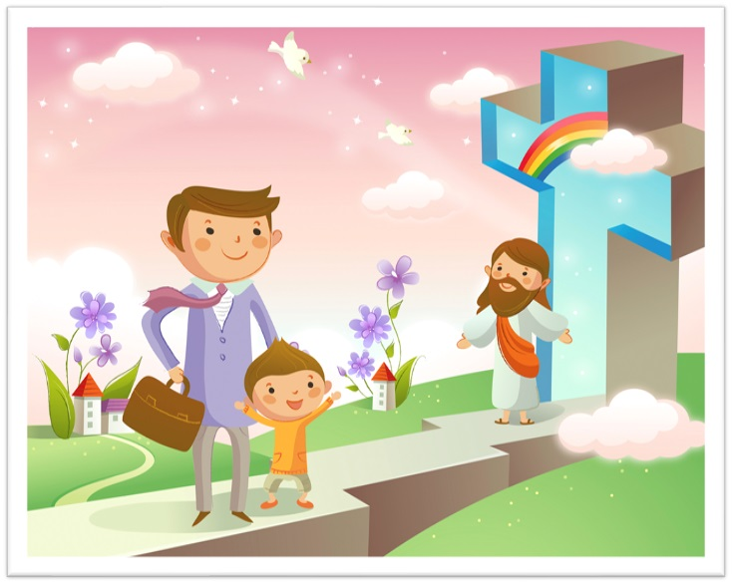
HÃY
TÌM
KIẾM
NƯỚC
CHÚA
TRƯỚC
MỌI
SỰ
NGƯỜI
SẼ
LO
CHO
TÌM Ô CHỮ

Slide 9
1
T | H | Ầ | N | K | H | Í
L | À | M | P | H | É | P | R | Ử | A
 | G | A | L | I | L | Ê
C | O | N | Y | Ê | U | D | Ấ | U
 | C | H | I | M | B | Ồ | C | Â | U
T | H | Á | N | H | T | H | Ầ | N
 |  | Q | U | A | I | D | É | P
HÀNG
DỌC
2
3
4
5
6
7
5. THẦN KHÍ NGỰ XUỐNG VỚI CHÚA GIÊ-SU TRONG HÌNH DẠNG GÌ?
1. SAU KHI CHÚA GIÊ-SU TỪ DƯỚI SÔNG GIO-ĐAN LÊN BỜ, ĐẤNG NÀO ĐÃ NGỰ ĐẾN VỚI NGƯỜI?
4. TIẾNG CHÚA CHA PHÁN CHÚA GIÊ-SU LÀ GÌ CỦA NGÀI?
7. ÔNG GIOAN TẨY GIẢ TỰ NHẬN ÔNG KHÔNG ĐÁNG CỞI THỨ GÌ CHO CHÚA GIÊ-SU?
2. ÔNG GIOAN TẨY GIẢ LÀM GÌ CHO DÂN CHÚNG Ở SÔNG GIO-ĐAN?
6. PHÉP RỬA CỦA CHÚA GIÊ-SU LÀM TRONG ĐẤNG NÀO?
3. NA-DA-RÉT THUỘC MIỀN NÀO?

Slide 10
T | H | Ầ | N | K | H | Í
L | À | M | P | H | É | P | R | Ử | A
 | G | A | L | I | L | Ê
C | O | N | Y | Ê | U | D | Ấ | U
 | C | H | I | M | B | Ồ | C | Â | U
T | H | Á | N | H | T | H | Ầ | N
 |  | Q | U | Ạ | I | D | É | P

Slide 11
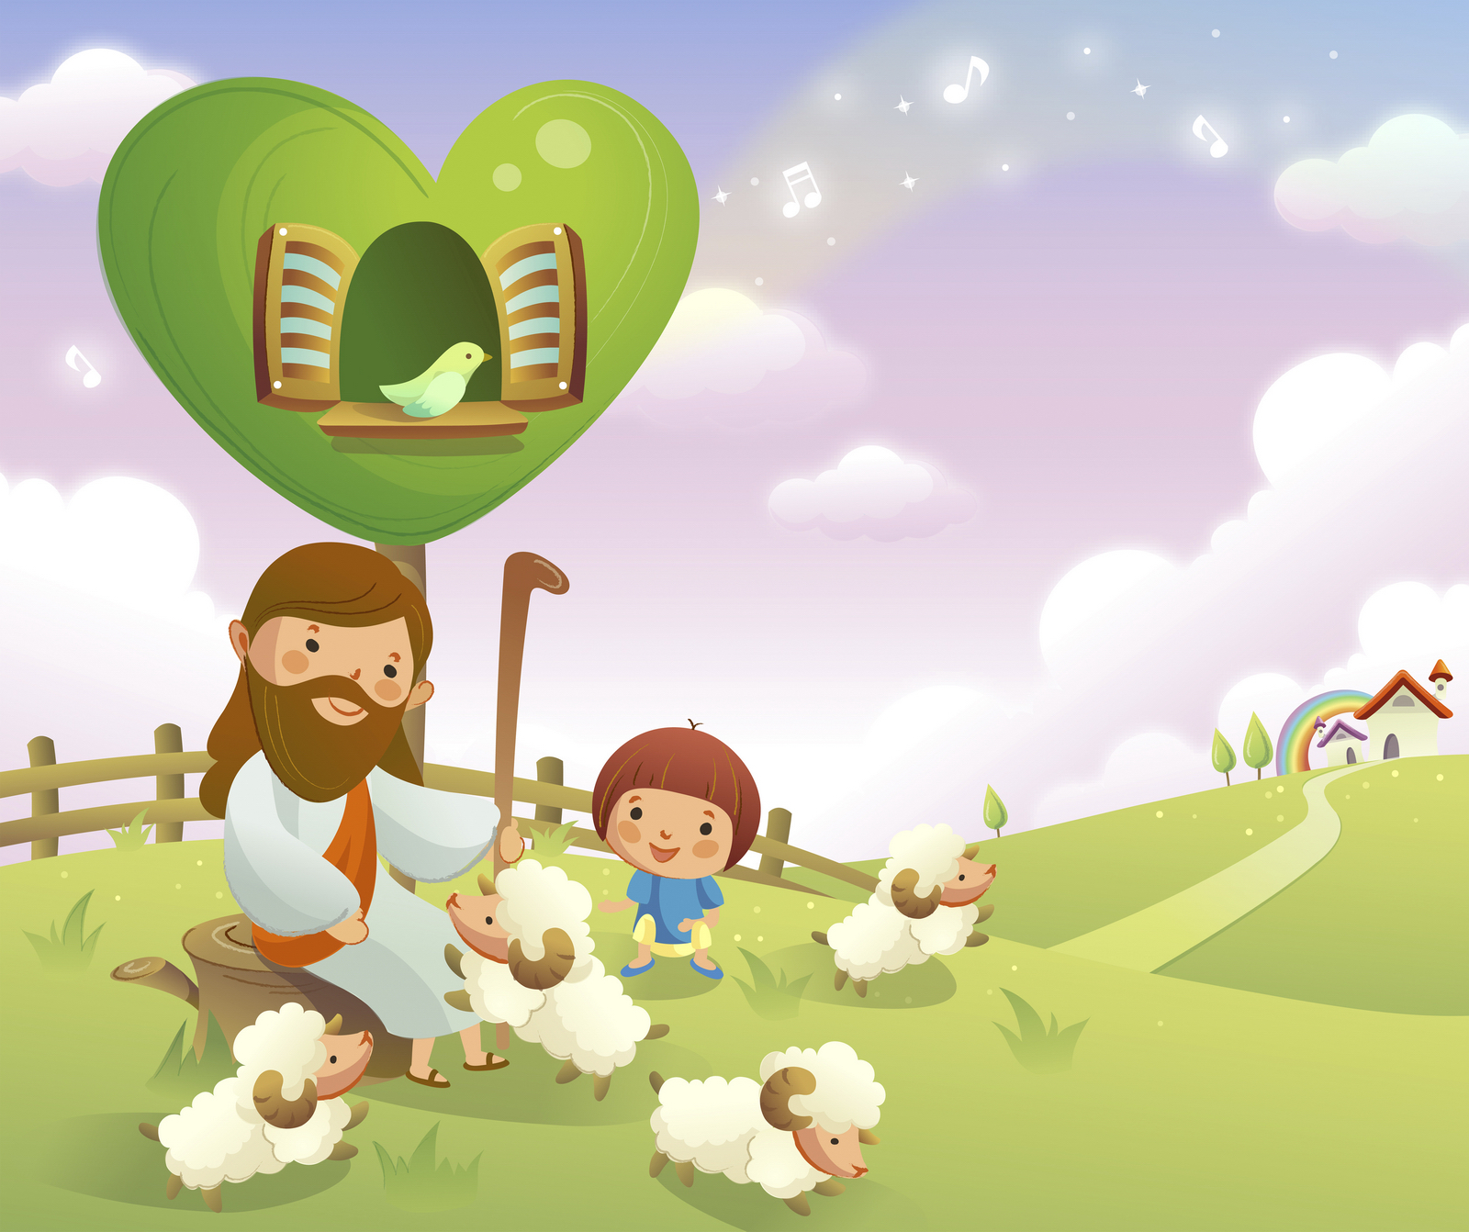
Học với Giê-su - Học cùng Giê-su
TRẮC NGHIỆM

Slide 12
1. Chúa Giê-su đến gặp ông Gioan Tẩy Giả để xin điều gì?
A
Xin làm môn đệ
B
Xin nhận phép rửa của ông
B
Xin nhận phép rửa của ông
C
Xin nhận Thần Khí
D
Xin đi giao rảng
Đáp án

Slide 13
2. Chúa Giê-su là Thiên Chúa nhưng lại xin nhận phép rửa của người thường, điều đó thể hiện ý nghĩa gì?
A
Người kính trọng Gioan
B
Người cũng có tội
C
Người có lòng khiêm hạ
C
Người có lòng khiêm hạ
D
Tất cả đều đúng
Đáp án

Slide 14
3. Ông Gioan Tẩy Giả cũng có đức tính khiêm hạ. Câu nói nào của ông thể hiện điều đó?
A
Con là con yêu dấu của Ta
B
Ta hài lòng về con
C
Hãy dọn đường cho Chúa
D
Tôi không đáng cởi quai dép cho Người
D
Tôi không đáng cởi quai dép cho Người
Đáp án

Slide 15
4. Khiêm hạ là gì?
A
Nói lên sự thật
B
Đón nhận sự thật
C
Khiêm tốn, hạ mình xuống
C
Khiêm tốn, hạ mình xuống
D
Tất cả đều đúng
Đáp án

Slide 16
5. Tính xấu TRÁI NGƯỢC với khiêm hạ là gì?
A
Kiêu ngạo
A
Kiêu ngạo
B
Mê ăn uống
C
Ghen ghét người khác
D
Lười biếng
Đáp án

